Slide 1
课后习题2.2,第55页

Slide 4
练习1. 已知原问题最优解为 X *=(2,2,4,0)^{T},
试用对偶理论求出其对偶问题的最优解。

Slide 5
练习2. 已知原问题如下。
(1)写出其对偶问题；
(2)用图解法求解对偶问题；
(3)试用对偶理论求出原问题的最优解。

Slide 6
练习

Slide 7
 |  |  | 2 | 3 | 1 | 0 | 0
C_{B} | 基X_{B} | b | x₁ | x₂ | x₃ | x₄ | x₅
2 | x₁ | 1 | 1 | 0 | －1 | 4/3 | －1/3
3 | x₂ | 2 | 0 | 1 | 2 | －1/3 | 1/3
 |  |  | 0 | 0 | －3 | －5/3 | －1/3

Slide 8
 |  |  | 2 | 3 | 6 | 0 | 0
C_{B} | 基X_{B} | b | x₁ | x₂ | x₃ | x₄ | x₅
2 | x₁ | 1 | 1 | 0 | －1 | 4/3 | －1/3
3 | x₂ | 2 | 0 | 1 | [2] | －1/3 | 1/3
 |  |  | 0 | 0 | 2 | －5/3 | －1/3
 |  |  | 2 | 3 | 6 | 0 | 0
C_{B} | 基X_{B} | b | x₁ | x₂ | x₃ | x₄ | x₅
2 | x₁ | 2 | 1 | 1/2 | 0 | 7/6 | －1/6
6 | x₃ | 1 | 0 | 1/2 | 1 | －1/6 | 1/6
 |  |  | 0 | －1 | 0 | －4/3 | －2/3

Slide 10
 |  |  | 2+u | 3 | 1 | 0 | 0
C_{B} | 基X_{B} | b | x₁ | x₂ | x₃ | x₄ | x₅
2+u | x₁ | 1 | 1 | 0 | －1 | 4/3 | －1/3
3 | x₂ | 2 | 0 | 1 | 2 | －1/3 | 1/3
 |  |  | 0 | 0 | u－3 | －(5+4u)/3 | (u－1)/3

Slide 11
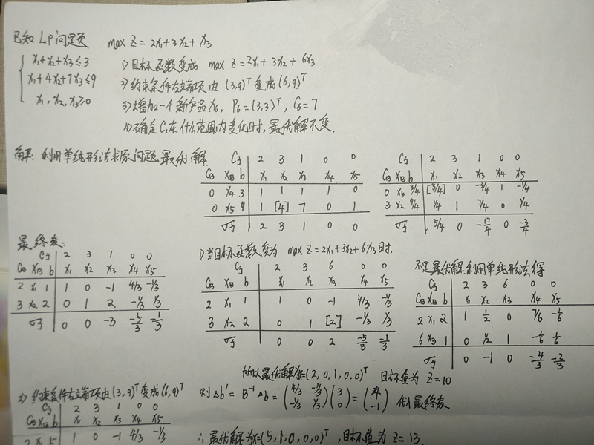

Slide 12
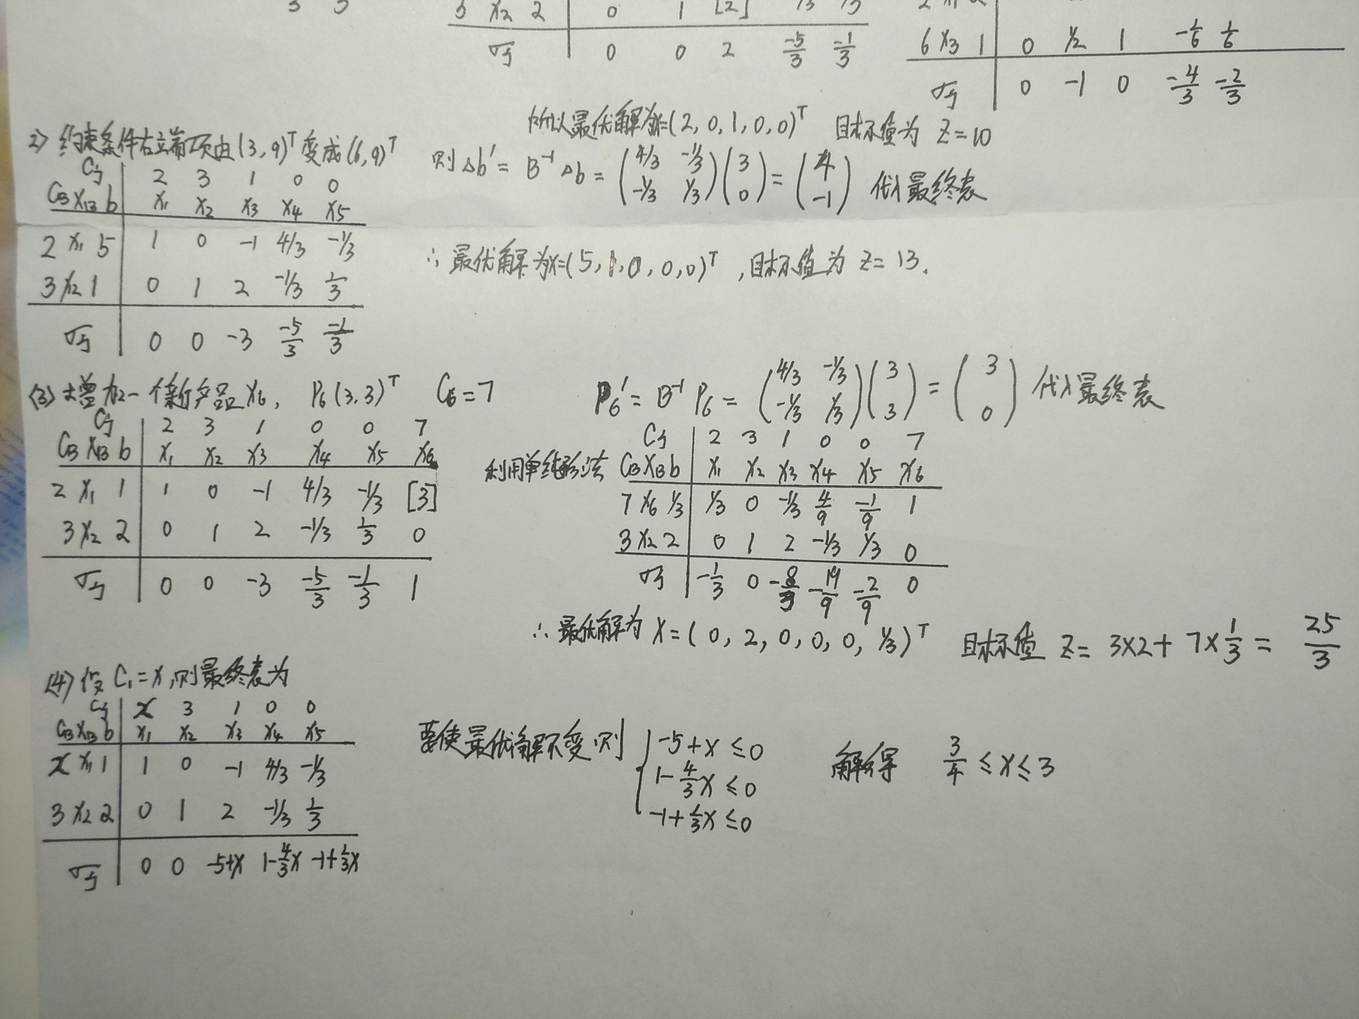

Slide 13
整数规划作业：
第154页，课后习题6.9
任务 人员 | A | B | C | D
甲 | 15 | 18 | 21 | 24
乙 | 19 | 23 | 22 | 18
丙 | 26 | 17 | 16 | 19
丁 | 19 | 21 | 23 | 17
总时间为70

Slide 14
动态规划作业：求点A到点E的最短路。
B₁
12
C₁
3
14
2
10
9
D₁
6
6
5
A
5
B₂
10
C₂
E
4
5
D₂
2
1
13
8
B₃
12
C₃
10
11

Slide 15
f₂(B₁)=21
f₃(C₁)=8
B₁
12
C₁
f₄(D₁)=5
3
14
f₁(A)=19
2
f₂(B₂)=14
9
D₁
f₅(E)=0
10
f₃(C₂)=7
6
6
5
A
5
B₂
10
C₂
E
4
5
D₂
2
1
13
8
B₃
12
C₃
10
f₄(D₂)=2
11
f₂(B₃)=19
f₃(C₃)=12
状态 最优决策 状态 最优决策 状态 最优决策 状态 最优决策 状态
A （ A，B₂） B₂ （B₂，C₁） C₁ （C₁，D₁） D₁ （D₁，E） E
从A到E的最短路径为19，路线为A→B ₂→C₁ →D₁ →E

Slide 16
动态规划作业：
某公司拥有资金 10 万元，若投资于项目 i (i＝1,2,3) 的投资额为 x_{i} 时，其收益分别为 g₁(x₁)=4x₁ , g₂(x₂)=9x₂ , g₃(x₃)=2x₃² 。
(1)试建立模型使总收益最大；
(2)试利用动态规划方法求最优解。

Slide 17
即用动态规划方法解下面问题
最优解为：
x₁ = 0，x₂ = 0，x₃ = 10

Slide 18
用Dijkstra算法求下图从v₁到v₈的最短路。
v₂
v₄
v₆
5
9
4
4
7
4
v₁
5
v₈
6
4
5
1
v₃
7
v₅
6
v₇
因为只有一个T标号T(v₈)最小，令P(v₈)=15,
并记录路径(v₇,v₈)， v₁到v₈之最短路为:
v₁
v₂
v₅
v₇
v₈

Slide 19
作业：求下图s→t的最大流，并找出最小截集(课后习题11.12，P327)
v1
v4
1(1)
3(2)
4(3)
7(6)
4(3)
2(2)
3(2)
v₅
s
t
5(3)
●
4(4)
3(2)
8(3)
v2
4(2)
v3

Slide 20
M/M/1排队模型练习
练习1. 某车间的工具仓库只有一个管理员，平均有4人/h来领工具，到达过程为Poisson流；领工具的时间服从负指数分布，平均为6min。试求
（1）仓库内没有人领工具的概率
（2）仓库内领工具的工人的平均数
（3）排队等待领工具的工人的平均数
（4）工人在系统中的平均花费时间
（5）工人平均排队时间

Slide 21
解：本题属于M/M/1系统
（1）仓库内没有人领工具的概率
（2）仓库内领工具的工人的平均数

Slide 22
（3）排队等待领工具的工人的平均数
（4）工人在系统中的平均花费时间
（5）工人平均排队时间

Slide 23
练习2. 某单人理发店顾客到达为Poisson流，平均到达间隔为20分钟，理发时间服从负指数分布，平均为15分钟。求：
（1）顾客来理发不必等待的概率
（2）理发店内顾客平均数
（3）顾客在理发店内平均逗留时间
（4）若顾客在店内平均逗留时间超过1.25小时，则店主将考虑增加设备及理发师，那么平均到达率提高多少时店主才会考虑增加呢？

Slide 24
解：本题属于M/M/1系统
（1）顾客来理发不必等待的概率
（2）理发店内顾客平均数

Slide 25
（3）顾客在理发店内平均逗留时间
（4）由 可得
平均到达率提高0.2人/小时，店主才会考虑增加.

